Slide 1
«Методическая работа МБОУ СШ №72 г. Липецка в схемах, таблицах и цифрах»
в рамках муниципального конкурса заместителей директоров, курирующих методическую работу,
«Свой голос-2024»
Автор презентации: заместитель директора Ирзаева Ю.С.

Slide 2
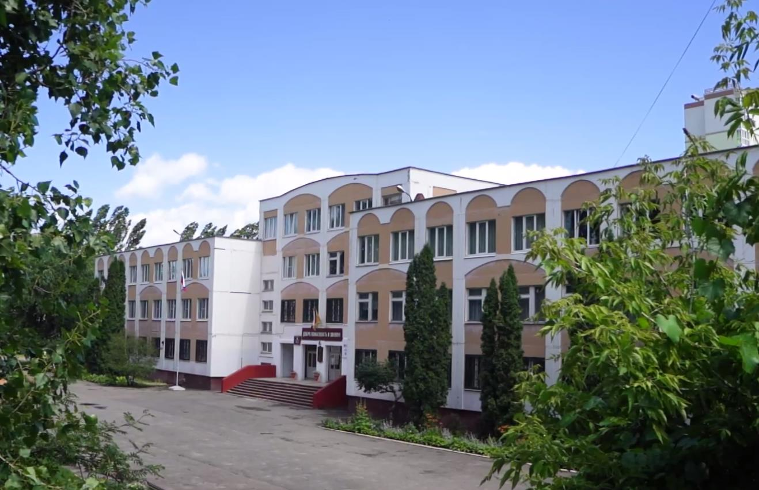
Расположена МБОУ СШ №72 в спальном районе Липецка на ул. Юных Натуралистов 12А.
Школа работает в 2-хсменном режиме 5 дней в неделю.
Контингент учащихся – жители пришкольного микрорайона, в том числе дети с ОВЗ и дети-инофоны.
Возраст школы: 27 лет.
С 2023 г. с приходом нового директора, Андреевой Елены Вячеславовны, практически полностью сменилась управленческая команда школы.

Slide 3
Педагогический состав
Notes:
Особенности кадрового состава в том, что большая доля учителей работает в стенах школы со дня основания. Однако за последние 2 года произошло «омолаживание» коллектива, а также значительно изменился его гендерный состав.

Slide 4
Отраслевые награды
Notes:
Длительное время процент получения педагогами отраслевых наград менялся незначительно. Но благодаря результативной работе за последние годы процент получения Почетный грамот значительно вырос.

Slide 5
Модель школьной методической службы
Директор школы
Ученический совет
Педагогический совет
Административная команда
Информационно-библиотечный центр
Психологическая служба
Эффективность школы
Методический совет
Методические объединения
МО учителей начальных классов
МО учителей-филологов
МО учителей естественно-
математического цикла
МО учителей истории и общество-знания
МО учителей ФК, ОБЗР, труда (технологии) и предметов ЭЦ
МО классных руководителей
Профессиональный рост педагога
Проектные команды учителей
Наставнический клуб
Клуб молодого специалиста
Мастерская педагогического капитала
Notes:
Структура методической службы многоярусна и действует на основе методических циклов и образовательных областей. Каждый компонент, играя свою роль, имеет взаимосвязь с другим.

Slide 6
Инструментарий формирующего оценивания
Организация исследовательской деятельности
(часть педагогов)
Формы работы с искусственным интеллектом
Формирование надпредметных навыков
Междисциплинарный подход к обучению
Профессиональные дефициты педагогов
Страх публичных выступлений
(часть педагогов)
Общепедагогические навыки
(молодые педагоги)
Цифровая грамотность (педагоги-стажисты)
Notes:
На основании анкетирования учителей и посещения заместителями директора уроков составлено «облако дефицитов» педагогов нашей школы. Некоторые из них выявлены у большинства, другие же имеют отношение к отдельным группам. Полученные данные положены в основу индивидуального образовательного маршрута каждого учителя.

Slide 7
Формы методической работы
Тематический квиз
Мастерская
педкапитала
Конкурс наставников
«Следуй за мной»
Форсайт-сессия
Ворк-шоп
Методический калейдоскоп
Открытый урок
Проектные группы
Образовательный вояж
Мастер-класс
Вебинары
«Взаимообучение городов»
Notes:
В методической работе школы должно быть время, а главное – желание для инноваций. Поэтому наряду с традиционными вводим и новые формы работы с коллективом.

Slide 8
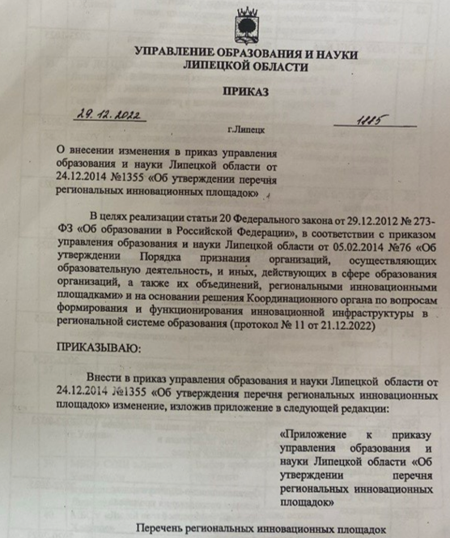
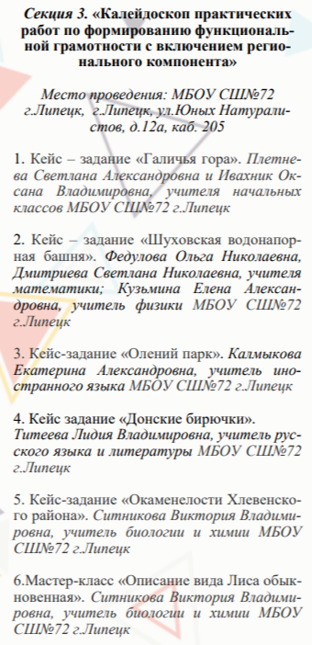
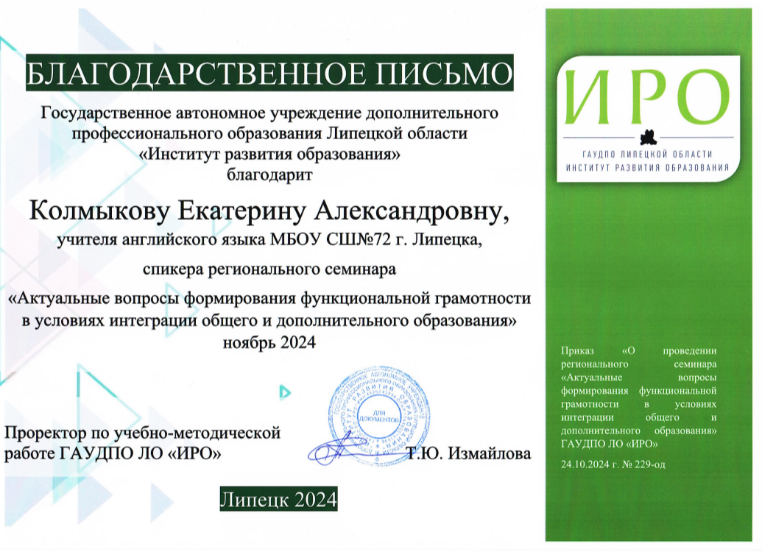
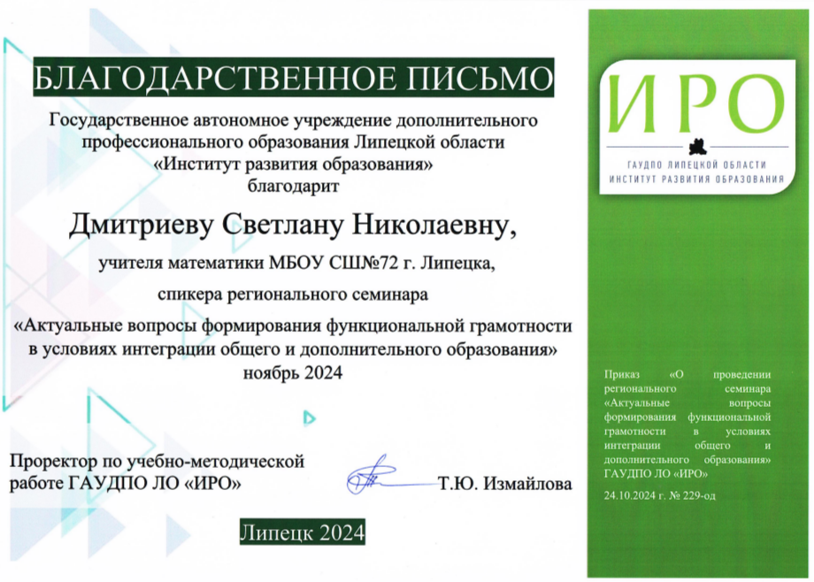
Региональная инновационная площадка
Представление опыта
инновационной деятельности
Notes:
Третий год МБОУ СШ №72 в сотрудничестве с областным центром дополнительного образования «Экомир» является региональной инновационной площадкой по теме «Формирование функциональной грамотности». Ежегодно наши учителя выступают на семинарах по тематике площадки.

Slide 9
Наши новые проекты
Точка роста
Ты в «ТОПе»
Слабоуспевающие
ученики
(в том числе и дети с ОВЗ и дети мигрантов)
Одаренные
ученики (в том числе и дети с ОВЗ и дети мигрантов)
Школьный театр
Медиаклуб
«Полный кадр»
«Хранители памяти»
(музей Боевой славы)
«Школьник-72» (информационно-познавательный журнал)
Научное сообщество «Орден совы»
Notes:
Идея создания наших проектов обусловлена положениями федерального проекта «Успех каждого ребёнка» и муниципального проекта системы образования города Липецка «Дети с особыми потребностями: поддержка и сопровождение». Все проекты школы характеризуются взаимопроникновением учебных сред, междисциплинарностью и метапредметностью.

Slide 10
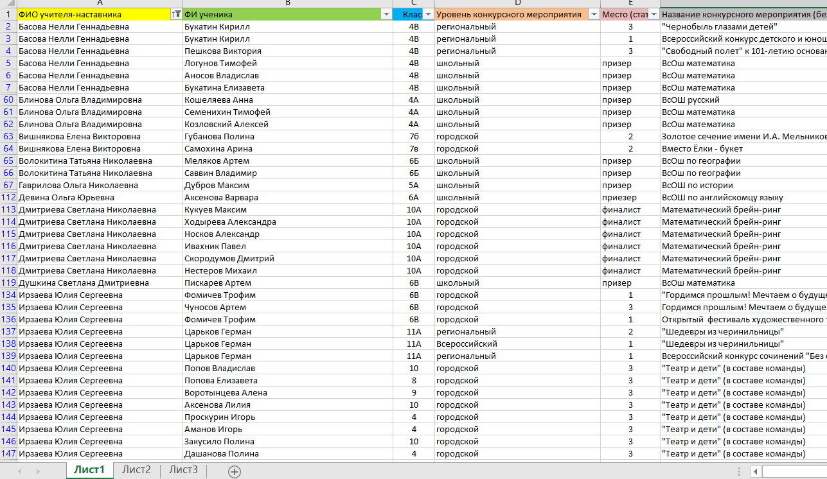
База данных одаренных учеников
Рейтинг учителей по результативности
Notes:
Рейтинг учителей по результативности обусловлен достижениями отдельных учащихся в разных предметных областях. Мониторинг представляет собой систему критериев, по которым отслеживается рост как педагогов, так и каждого ученика.

Slide 11
Представление педагогического опыта
Ф.И.О. | Мероприятие, тема | Год
Крюкова О.П. учитель начальных классов | Всероссийская конференция Лучшие практики воспитания гражданина России в начальной школе» | 2023
Безрядина Е.Н., Учитель изобразительного искусства | Статья в общественно-педагогический и научно-методическом журнале "Искусство в школе»: «Своими голосами (из опыта работы)» | 2023
Ситникова В.В. Учитель биологи и химии | Онлайн-конференция Учи.ру «Как вдохновлять учеников?» | 2023
Ирзаева Ю.С., Учитель русского языка и литературы | Статья в педагогическом печатном издании «Методист»: «Междисциплинарный урок по рассказу «Белые стены» | 2024
Завацкая О.Б., Учитель физики и | Всероссийские юношеские Чтения им. В.И. Вернадского, тема доклада: «Экологическое образование: на уроке и после»
Ситникова В.В. Учитель биологи и химии | Проведение вебинара в рамках «Взаимообучения городов» по теме «Искусственный интеллект: страшно или страшно полезно?» | 2024
Ирзаева Ю.С., Учитель русского языка и литературы | Представление обобщения опыта работы в рамках профессионального конкурса ПНП «Образование» | 2024
Кузнецова Н.В.., Карпов Д.Г. учителя физической культуры | «Футбол в урочной и внеурочной деятельности» | 2024

Slide 12
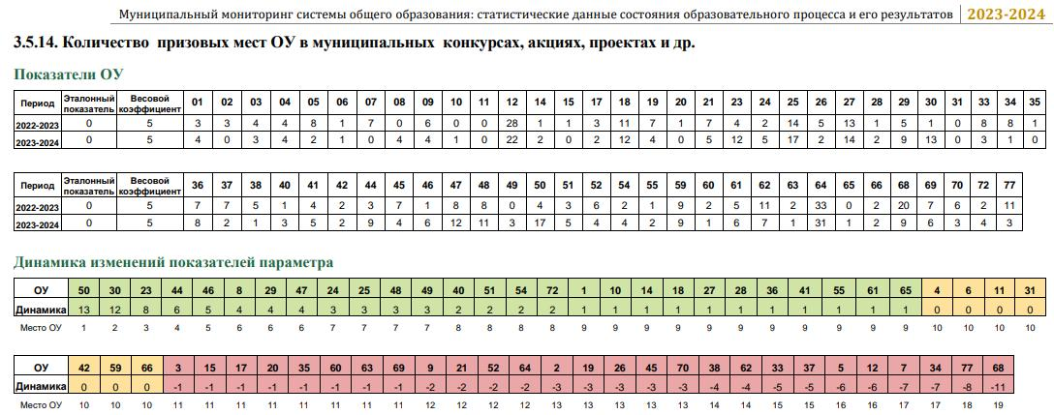
Результаты ММСО за 2023-2024 учебный год
(«Зона развития»)
По динамике изменения показателя «количество призеров на муниципальном уровне» МБОУ СШ №72 – в десятке лучших липецких школ.

Slide 13
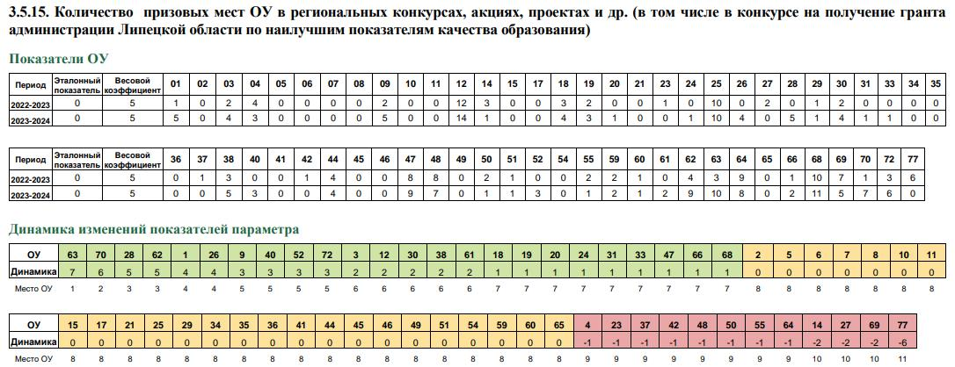
Результаты ММСО за 2023-2024 учебный год
По количеству призовых мест в региональных конкурсах - в 5-ке школ-лидеров города Липецка

Slide 14
Результаты ММСО за 2023-2024 учебный год
По количеству призовых мест во всероссийских конкурсах, входящих в перечень Министерства просвещения – 1-е место в городе.
*Увеличили результативность с одного призового места до двенадцати.
Notes:
Одним из важных ориентиров эффективности деятельности методической службы школы является муниципальный мониторинг системы образования (ММСО). По окончании 2023-2024 учебного года МБОУ СШ №72 перешагнула принципиальную для себя ступень, впервые войдя в состав школ кластера «Зона развития».

Slide 15
